Slide 1
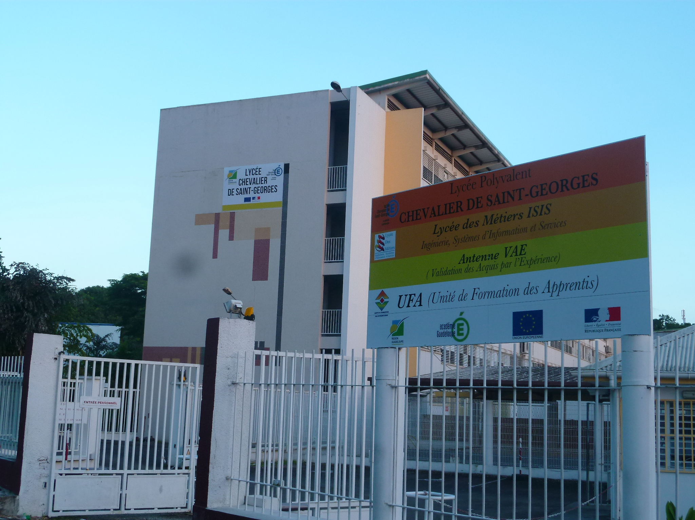
Boulevard des Héros, 97139 LES ABYMES

Slide 2
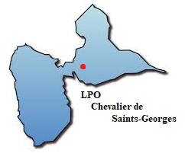

Le BTS SNEC EN IMAGE
Promo 2020-2021
Élèves de 2ème année de BTS SNEC
Rédaction et photos : S.Thomassin

Slide 3
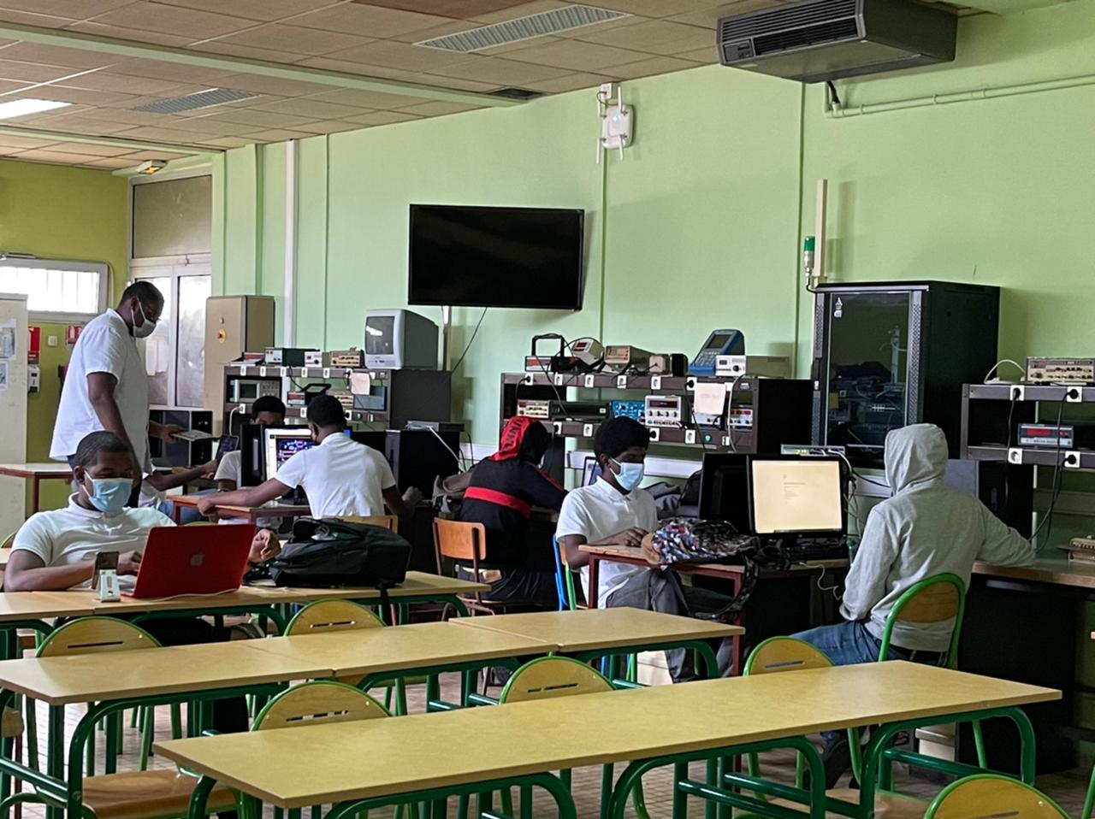
Environnement de travail :
Atelier d’électronique/PHYSIQUE

Slide 4
1) Qu’est ce que le BTS systèmes numériques ?
C’est un diplôme post bac qui dure 2 ans (niveau bac +2).
C’est un diplôme qui contient deux options (EC : électronique et communications et IR : informatique et réseaux).
C’est un Brevet de Technicien Supérieur assez complet basé sur l’électronique, le numérique et l’informatique en général.
C’est un diplôme après le bac général, bac pro ou bac technologique.
Etude sup qui touche le domaine de l’électronique (réseaux, informatique, domotique, électricité, système embarqué, télécommunications ...).

Slide 5
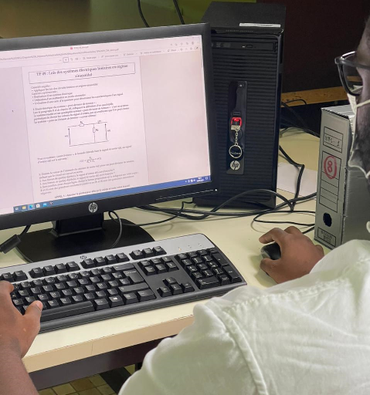
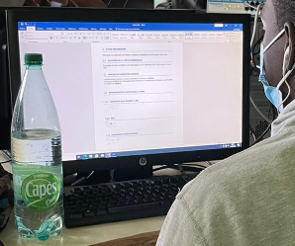
Etude théorique :
TP DE PHYSIQUE
PROJET EN ELECTRONIQUE

Slide 6
2) Pourquoi avoir choisi le BTS systèmes numériques électronique et communications ?
Suite logique après un BAC PRO SN ou STI2D.
Suivi scolaire plus adapté que celui de l’université avec un suivi approfondi des professeurs.
Pour approfondir mes connaissances en électronique.
Acquérir des connaissances sur le fonctionnement des appareils en télécommunications et réseaux, protocole de communication (I2C/SPI, CAN), transmissions de données numériques.
Car le numérique et plus précisément l’électronique c’est ma passion.

Slide 7
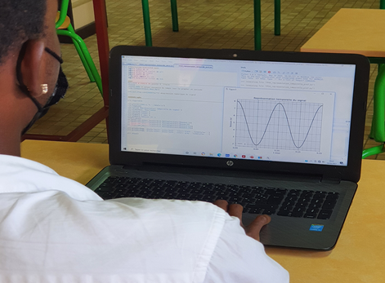
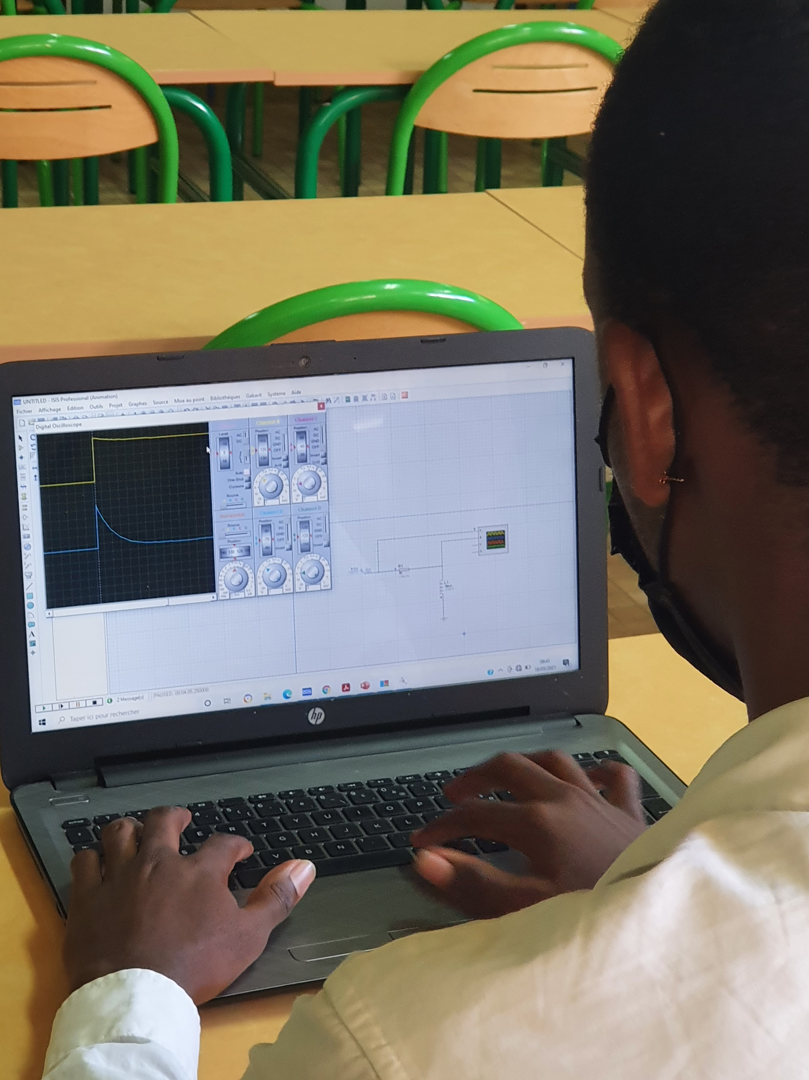
Simulation :
Utilisation de ISIS PROTEUS
Utilisation de PYTHON

Slide 8
3)Quelles sont les difficultés que tu as rencontré ?
Adaptation entre le Bac Pro et le BTS (autonomie de travail exigée beaucoup plus importante).
Maths et physique (deux matières assez complexes à assimiler).
La théorie en électronique (comprendre le fonctionnement du système).
L’intégration des nouveaux cours (incompréhension de certains chapitres).
Manque de concentration en cours, manque de régularité dans le travail, manque d’assiduité en classe.
Crise sanitaire = peur de ne pas finir le programme, nombreuses absences, échéances réduites.
Prise conscience tardive du travail réel à fournir.

Slide 9
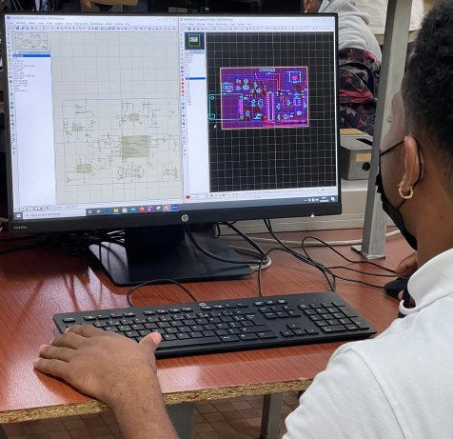
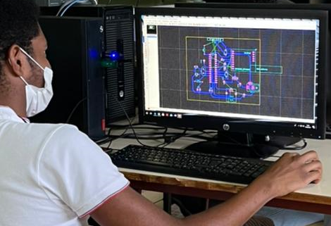
CONCEPTION :
Utilisation de Isis/ARES PROTEUS
Utilisation de ARES PROTEUS

Slide 10
4)qu’as-tu apprécié au cours de ces deux années ?
Entente avec les profs, la motivation poussé par l’ensemble de l’équipe pédagogique surtout lors de la préparation des différentes épreuves (CCF, oral, épreuve écrite ...).
Aide apporté par les profs, il nous pousse à donner le meilleur de nous même.
Les travaux pratiques en électronique et physique qui aide lors du projet.
Le soutien des profs et du personnel encadrant de près comme de loin pour nous diriger vers les différentes épreuves en toute sérénité.
L’esprit de convivialité dans la classe, l’entraide entre camarades.
Les manifestations au sein de l’établissement, l’ambiance générale de la classe.

Slide 11
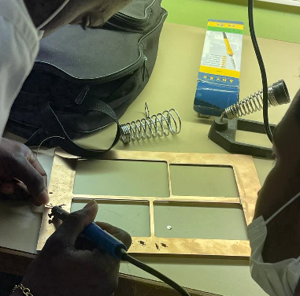
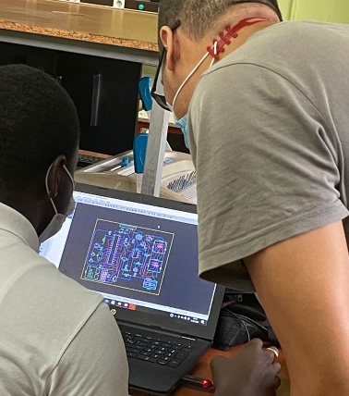
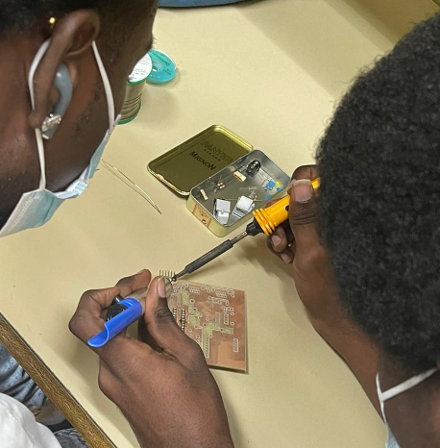
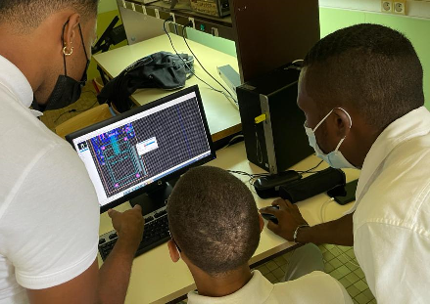
PARTAGE DE CONNAISSANCES

Slide 12
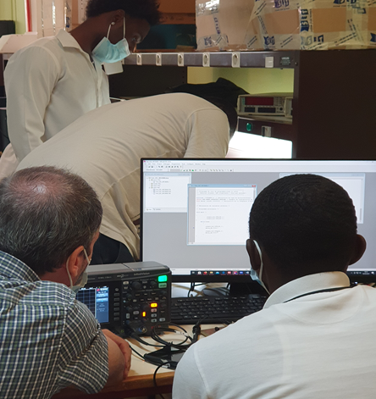
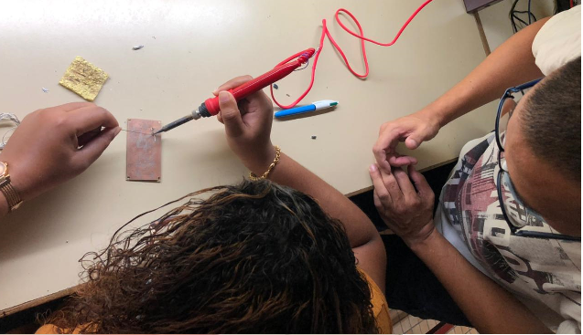
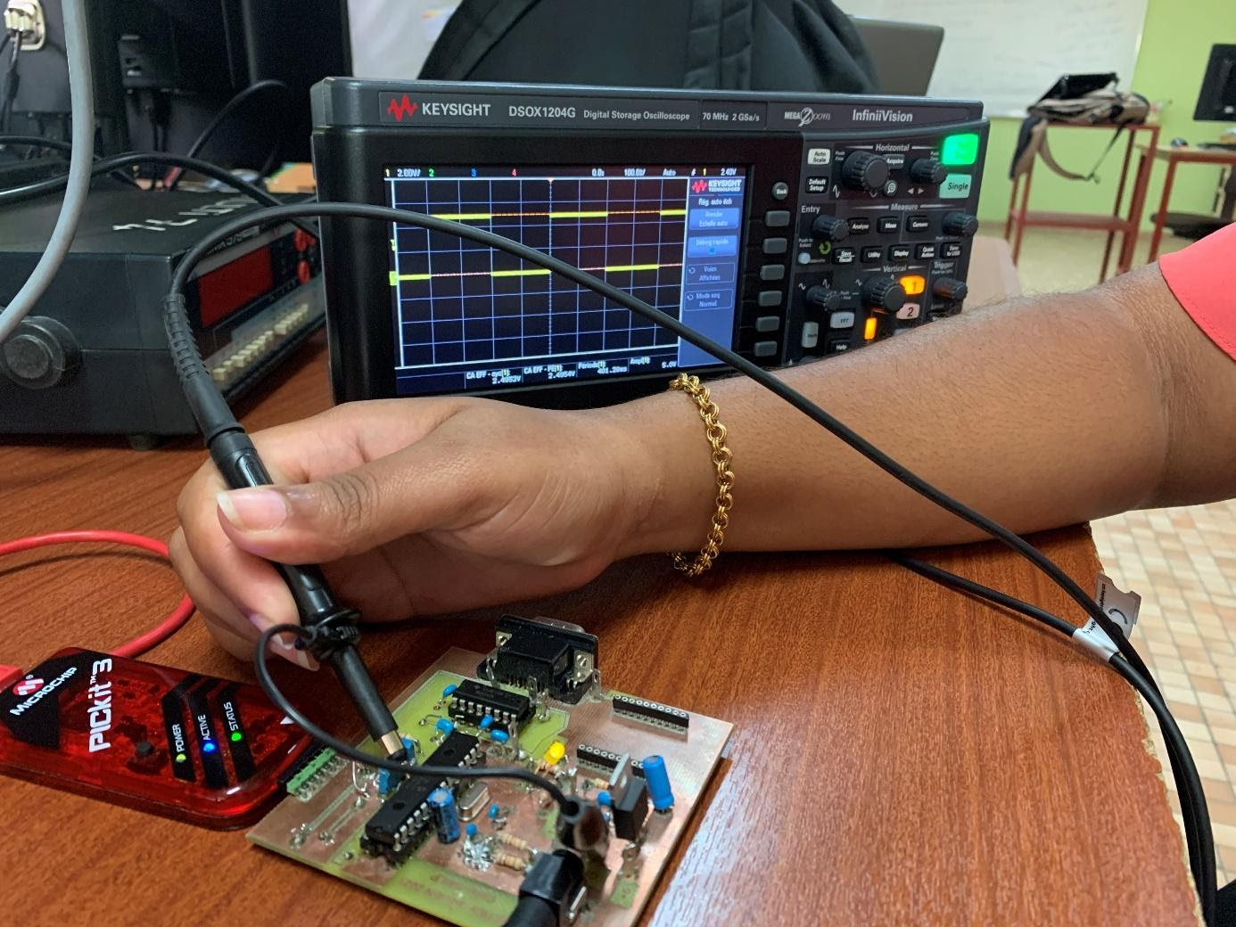
PARTAGE DE CONNAISSANCES

Slide 13
5) Quelle est ta formation initiale ?
Bac Pro Système Numérique, Bac Pro Système Numérique Electronique.
Bac Pro Système Numérique option B Audiovisuels, Réseau et équipements domestiques (ARED).
Bac Pro Système Numérique option C Réseaux Informatique et Systèmes Communicants (RISC).
Bac Pro Système Numérique option A Sûreté Sécurité des Infrastructures, de l’Habitat et du Tertiaire (S.S.I.H.T).
Bac Technologique Sciences Technologies Industrie du Développement Durable (STI2D).
Bac Scientifique S puis STAPS, Bac Scientifique S spécialité SI option ISN.

Slide 14
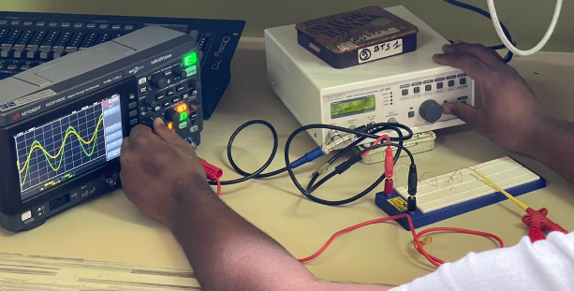
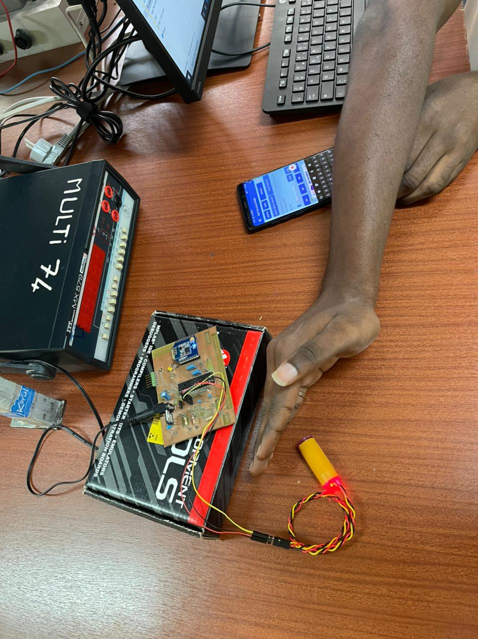
EXPERIMENTATIONS :
TP DE PHYSIQUE
Fonctionnement CAPTEUR INFRAROUGE

Slide 15
6) Y a-t-il un stage ? A quoi sert-il ?
Oui, il y a un stage obligatoire en fin de première année (6 semaines) avec un rapport de stage à remettre.
Découverte du milieu professionnel pour ceux qui sortent de général.
Initier à la vie active, vie de l’entreprise.
Mise en situation de travail en autonomie.
Mettre en pratique les connaissances acquises (cours/atelier) dans le monde du travail.
Aide pour la communication orale/écrite lors des explications avec le patron ou la clientèle à réutiliser lors de certaines épreuves (soutenance de stage).
Acquisition de nouvelles connaissances/compétences (pratique et théorique).
Vérification du choix des études supérieures.

Slide 16
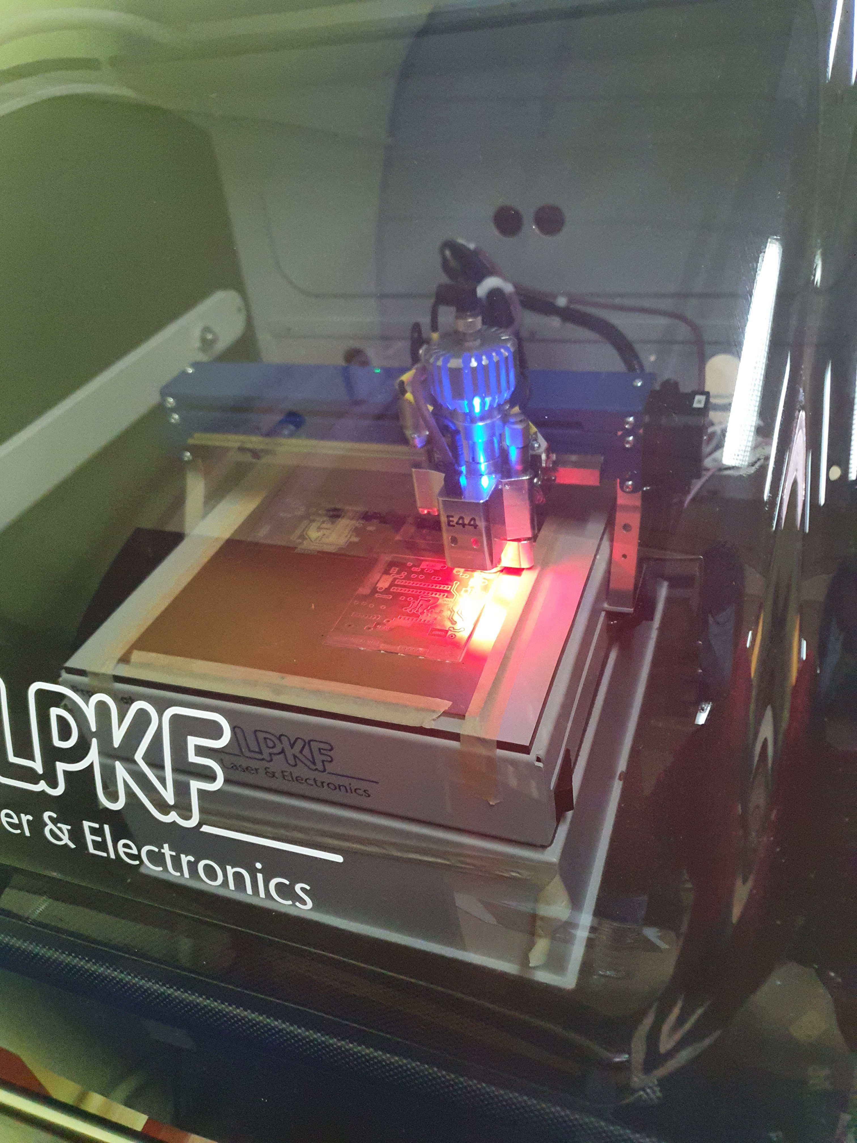
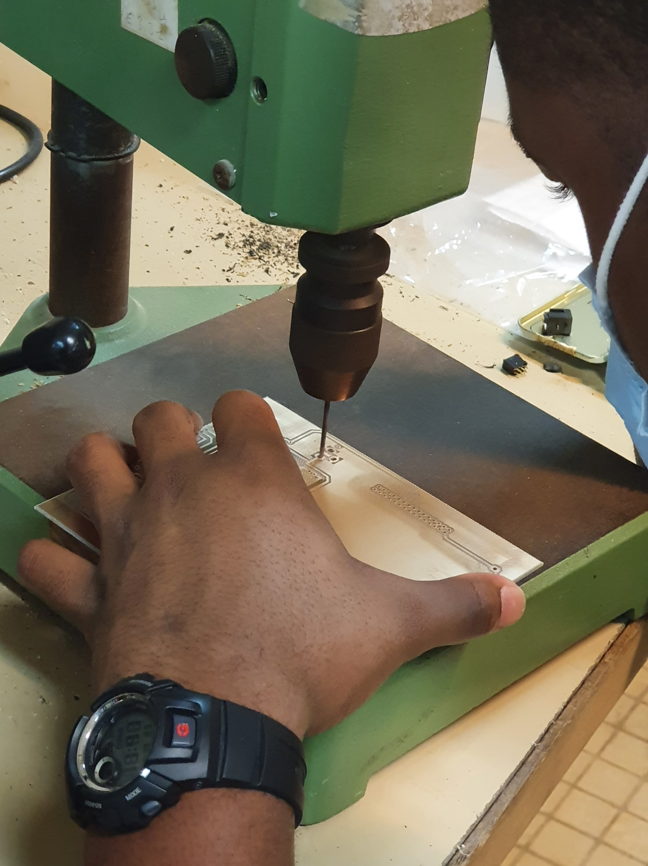
Fabrication :
Impression de carte électronique
perçage

Slide 17
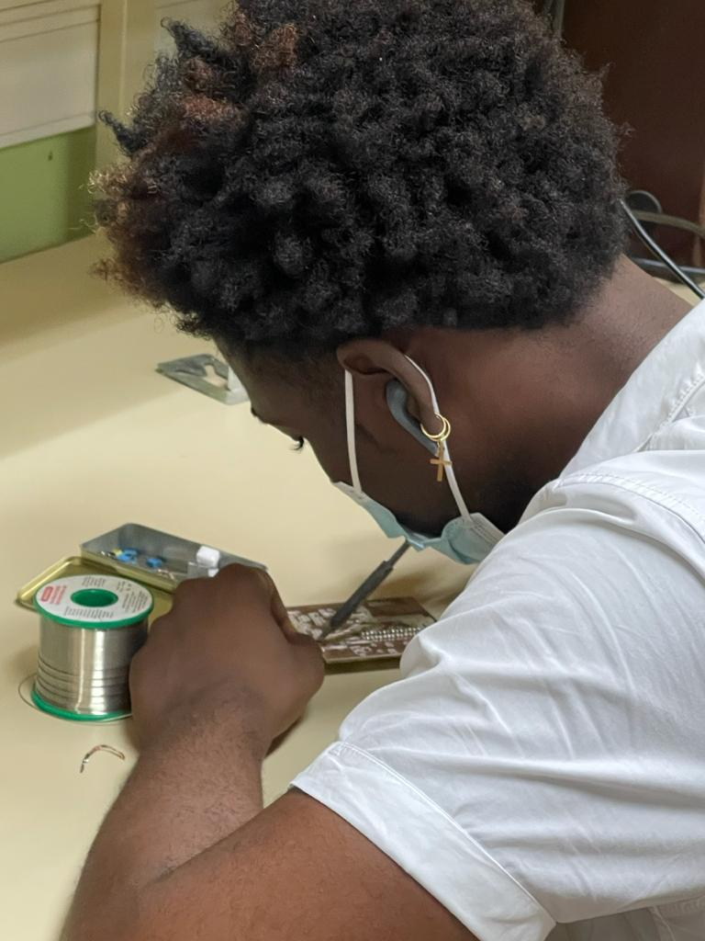
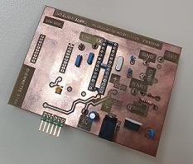
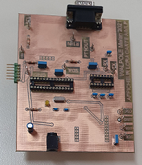
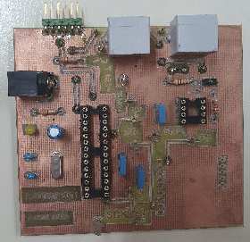
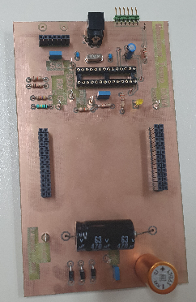
Fabrication :
Soudure des composants
Cartes électroniques

Slide 18
7) Peux tu me parler de ton projet de fin d’étude ?
Réaliser une carte programmable avec les compétences acquises au cours de l’année et la réalisation de divers tests pour le fonctionnement de celle-ci.
Créer la carte mère d’un gyropode
Créer une carte électronique qui devra scanner et compter le nombre de passager dans un transport
Créer une carte GSM pour un moniteur de température
Récupérer des données (nombre de visiteurs, date, heure) via le WIFI et transmettre les infos sur l’afficheur INFO BUS avec une liaison RS485
Créer une carte Station Météo
Envoyer des informations sur la carte Lora par WIFI

Slide 19
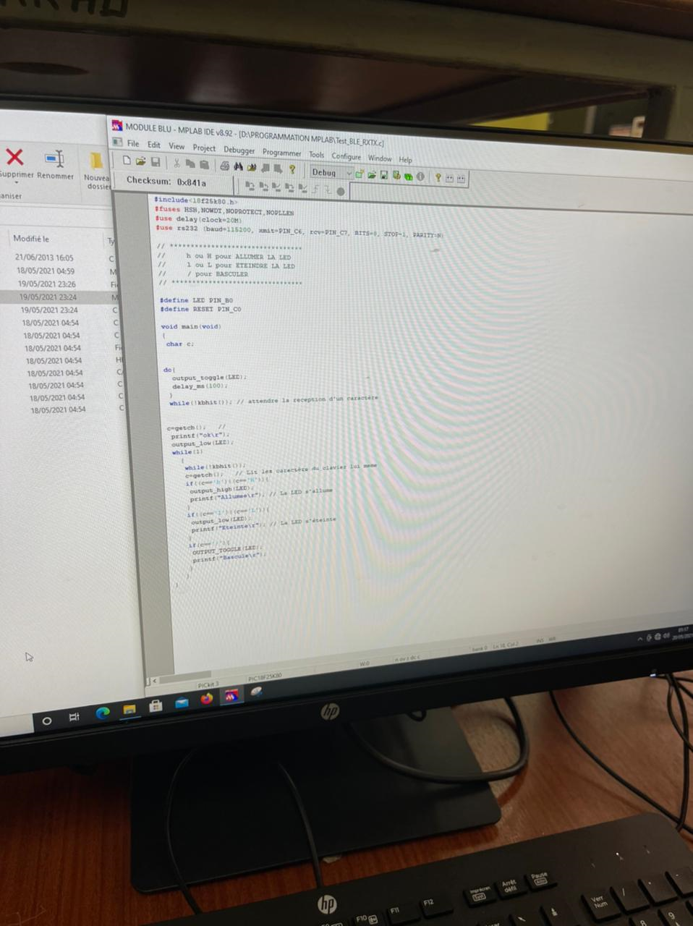
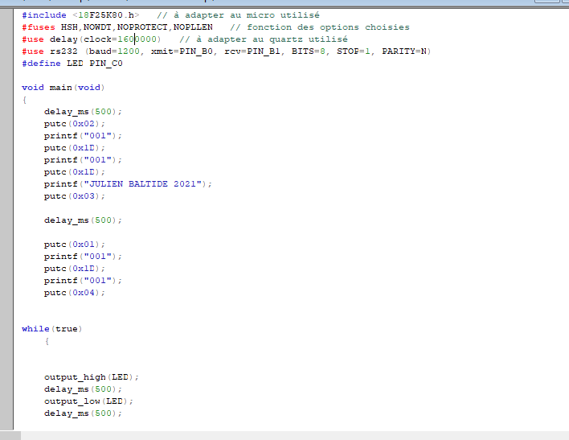
Programmation :

Slide 20
8) Tu envisages quoi pour ta poursuite d’étude ?
Faire une licence professionnelle.
Faire une licence professionnelle en télécommunications et réseaux et formation en bureau d’études.
Faire une licence en domotique.
Faire une formation en électricité.
Faire une formation en lien avec l’informatique.
École d’ingénieur en alternance.
M’engager dans le monde du travail.

Slide 21
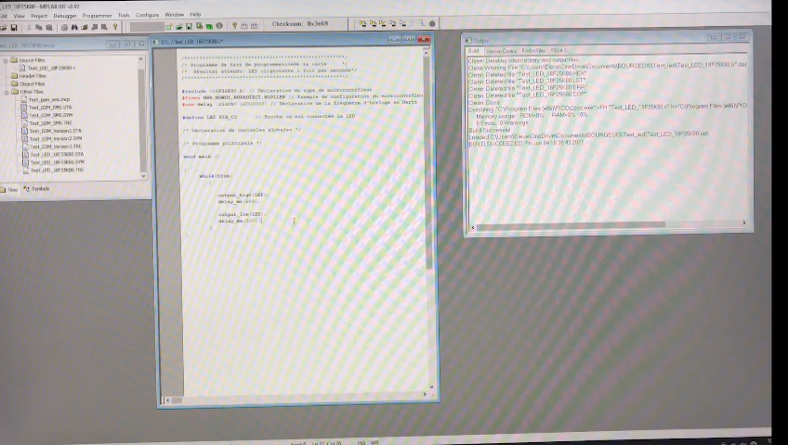
TEST DE FONCTIONNEMENT DE LA LED

Slide 22
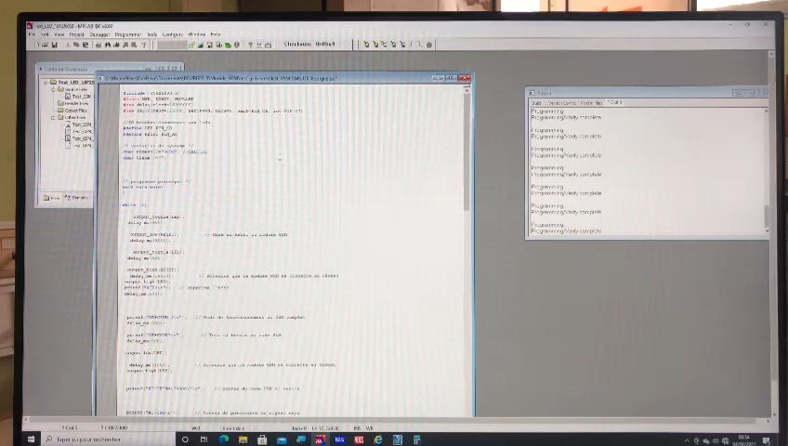
TEST DE FONCTIONNEMENT DU MODULE GSM

Slide 23
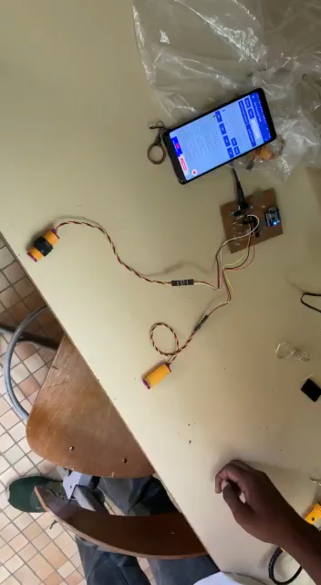
TEST DE FONCTIONNEMENT DU MODULE BLUETOOTH

Slide 24
9) Ton plus beau souvenir en BTS ?
Journée sportive dédiée aux étudiants sachant qu’il n’y a plus de sport en BTS, tournois de football inter lycée.
L’ambiance de la classe, la patience et le dévouement de certains professeurs qui nous aide à préparer les différentes épreuves.
Retrouver mes camarades de terminale, rencontre de nouveaux camarades.
Le soutien des professeurs dans cette situation sanitaire particulièrement en physique/électronique.

Slide 25
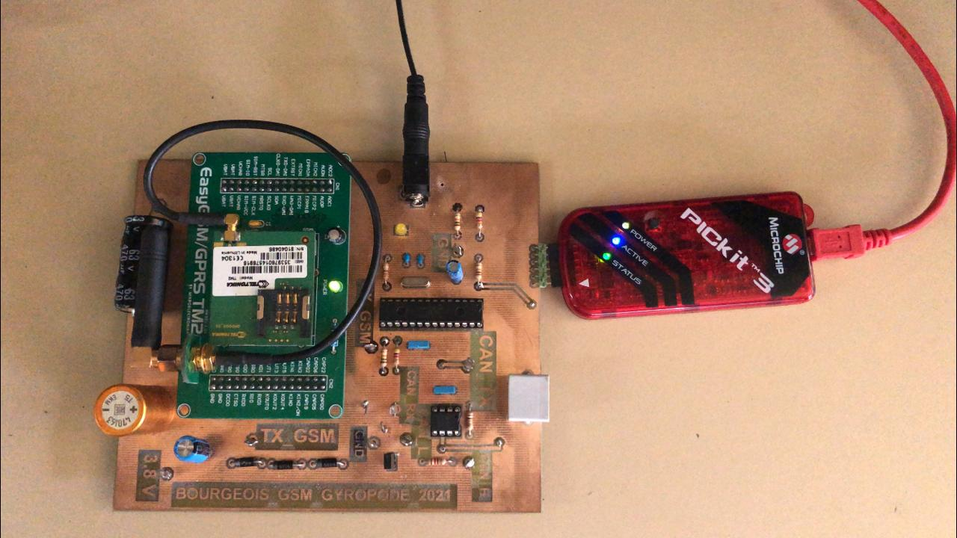
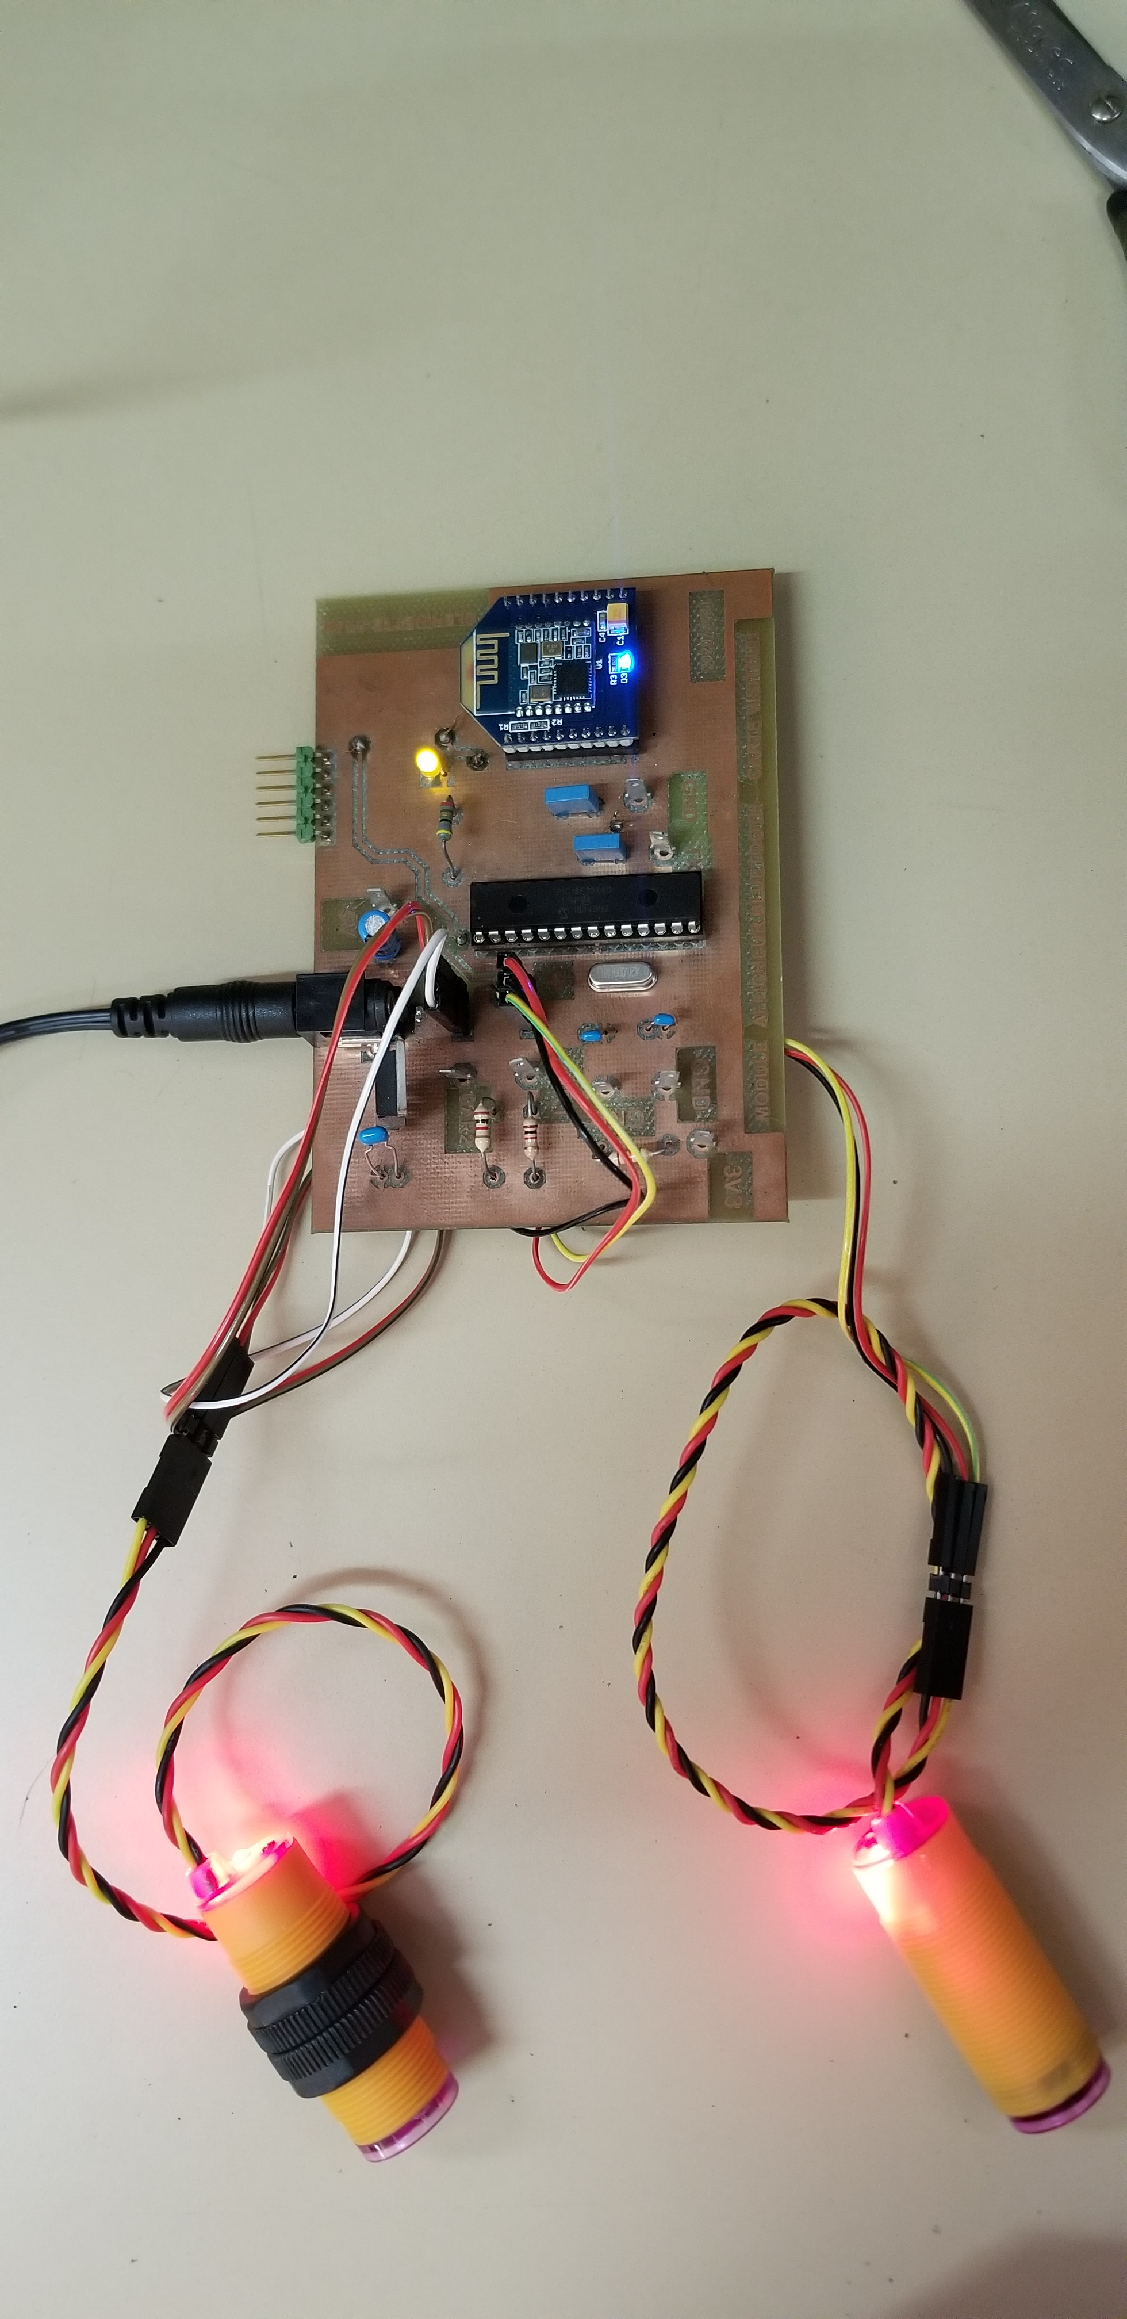
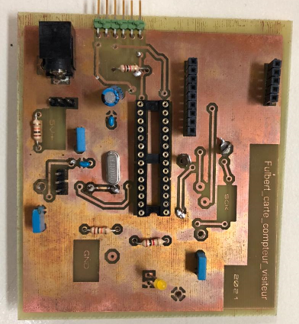
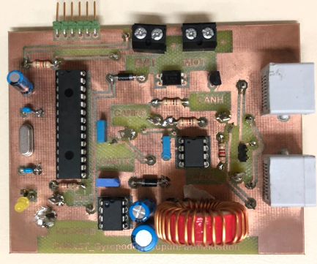

Slide 26
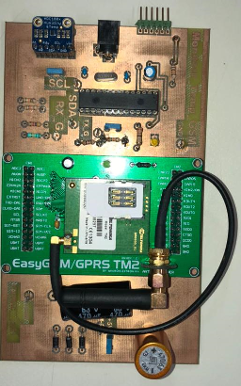
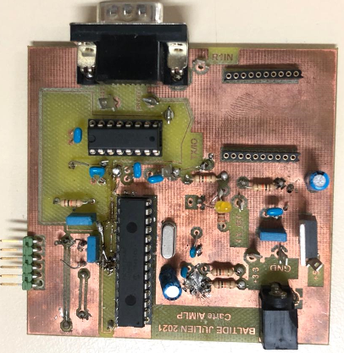
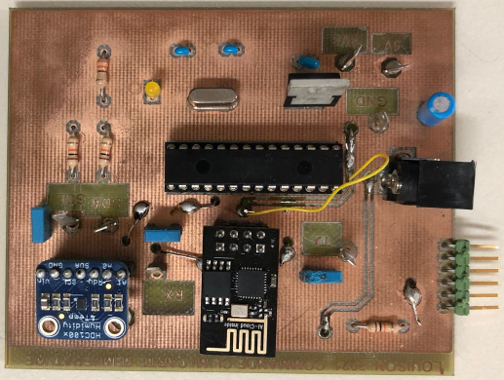
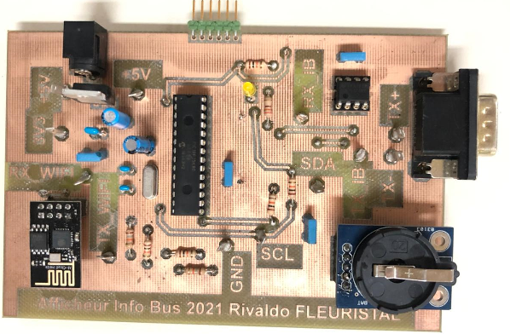

Slide 27
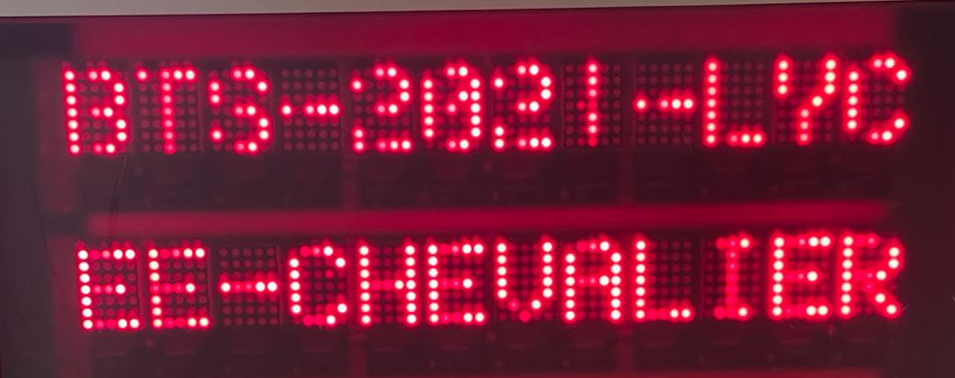
Un grand MERCI aux étudiants/professeurs de BTS SNEC pour leurs réponses et leur collaboration dans la réalisation de ce diaporama.

Slide 28
10) Un petit mot pour les futurs techniciens supérieurs ....
Avoir de bonne notion en sciences/électronique et bien se renseigner sur les attentes du BTS, être et rester motivé et assidu au cours des deux années.
Se concentrer et travailler dès le début de la première année, le niveau est plus dure en BTS mais il reste accessible avec de bonnes habitudes.
Ne pas attendre le dernier moment pour se mettre au travail, c’est la régularité qui paye, les notions vues au cours des 2 ans sont importantes pour les épreuves.
N’abandonnez pas car le BTS n’est pas comme le BAC, il est difficile de se reprendre en main en cours de route.
A la guerre comme à la guerre..., rien n’est facile, donnez-vous les moyens d’y arriver !
Bon courage, Bonne chance, Garder espoir, Maré rein à zot...

